Slide 1
Die Geschichte des Buches
Eine spannende Reise durch die Entwicklungen und Veränderungen der Bücher
Prof: J. Theisen
Studentin: Kleio Mylioti
1565202100049

Slide 2
Einleitung

Slide 3
I. Die Anfänge der Schrift und der Vorläufer des Buches
Entwicklung der Schriftsysteme
Ursprünge der Schriftsysteme
Die Sumerer führten die Keilschrift rund um 3000 v. Chr. in Mesopotamien ein
Die Ägypter verwendeten Hieroglyphen, die vollständige Wörter darstellen
Die Phönizier und die Entstehung des Alphabets

Slide 4
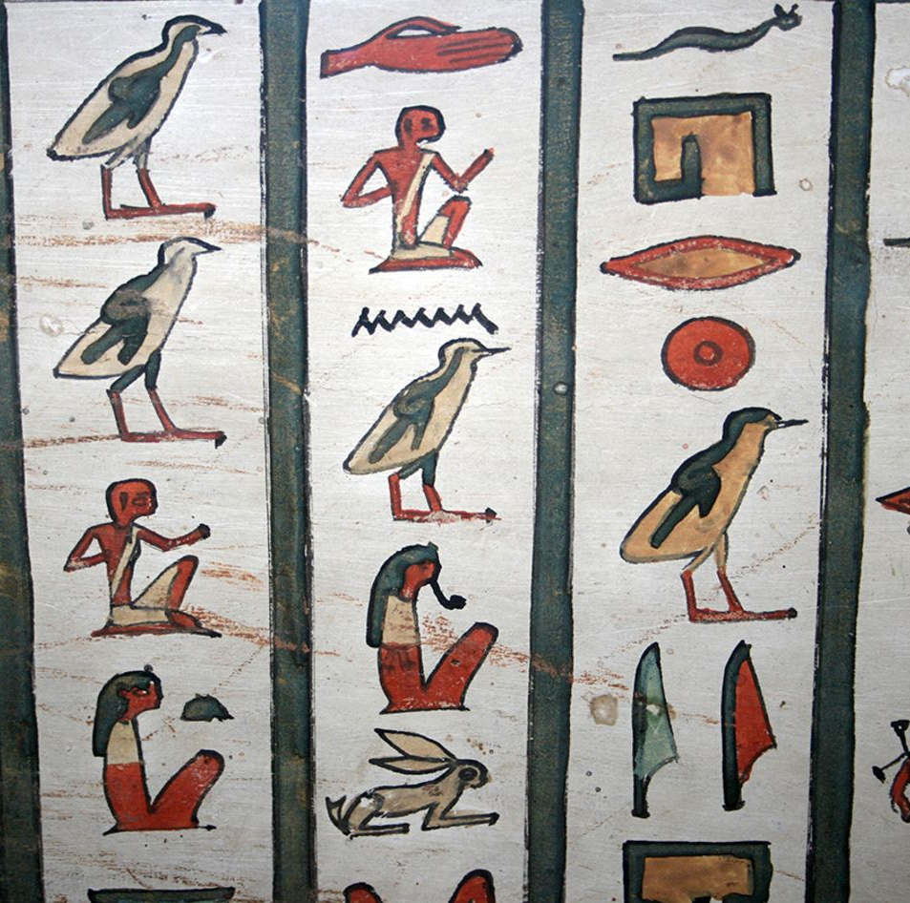
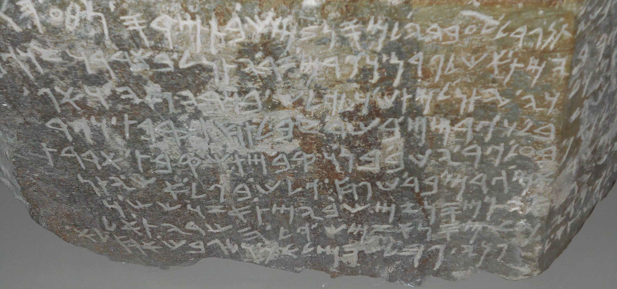
Beispiele von Schriftsystemen
Ein Beispiel für sumerische Keilschrift aus dem 26. vorchristlichen Jahrhundert. (Foto: Schøyen Collection MS 3029/Wikimedia Commons)
Die Hieroglyphen des alten Ägyptens
Phönizische Inschrift, Archäologisches Museum von Alanya, Türkei

Slide 5
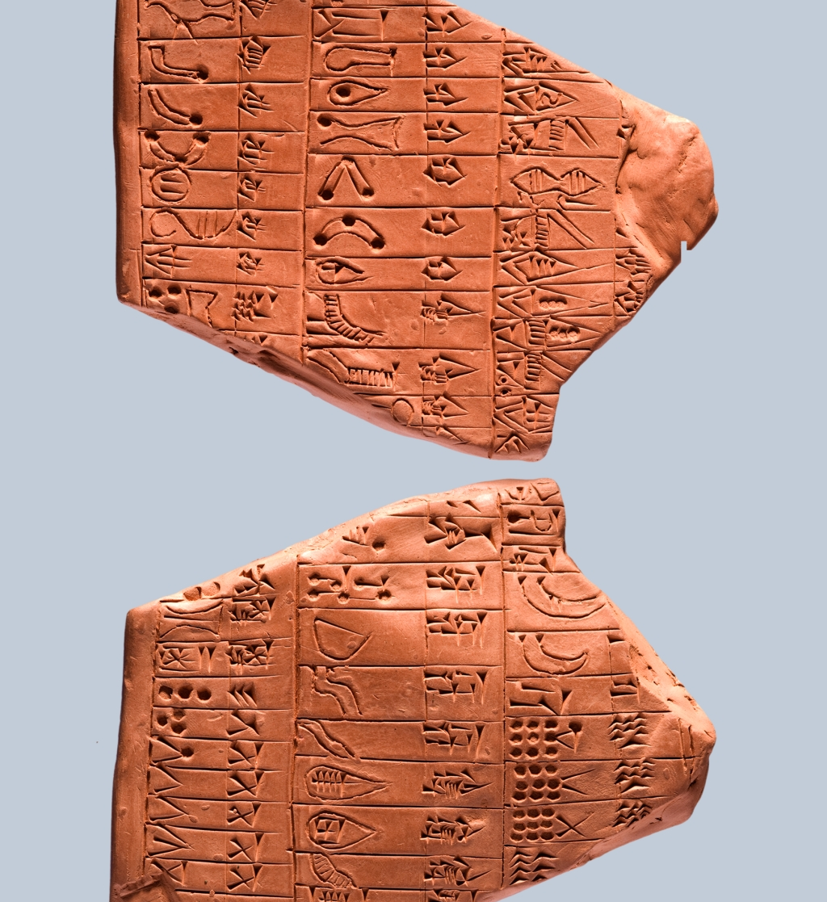
Frühe Formen der Informationsübertragung
Archäologische Funde deuten auf die Entwicklung von Aufzeichnungsgeräten im Nahen Osten zwischen 15000 und 3000 v. Chr. hin
Jäger und Sammler nutzten das Geschichtenerzählen zur individuellen Kommunikation
Landwirte führten Tontafeln für einfache Buchhaltung ein
Die Papyrusproduktion begann in Ägypten um 4000 v. Chr.
Papyrusrollen wurden zu Schriftrollen zusammengeklebt
Links: Tontafel mit Keilschriftzeichen aus dem 7. Jahrhundert v. Chr. (Reproduktion in rotem Ton von Cécile Michel) Bild: Martine Esline
Rechts: Eine rund 2300 Jahre alte Papyrusrolle aus Ägypten Foto: Rolf Vennenbernd

Slide 6
II. Die Erfindung des Buchdrucks
Johannes Gutenbergs bahnbrechende Erfindung der Druckerpresse in den 1440er Jahren
Erhöhte Nachfrage nach Büchern, angetrieben durch die Renaissance und den Humanismus
Übergang vom teuren Pergament zu kostengünstigem Papier
Entwicklung von Metallbearbeitungstechniken für Schriften und Druckgeräte

Slide 7
Die Auswirkungen des Buchdrucks auf die Verbreitung des Wissens
Modernes Denken und die Entstehung einer öffentlichen Meinung
Unterstützung der Reformation, der Bauernkriege und der kulturellen Entwicklung
Gestaltete das Erscheinungsbild des Buches und die Veröffentlichungsprozesse

Slide 8
III. Die Entwicklung von Buchformen und Bindetechniken
Handschriften und Codices
Bucheinband und Illustrationen
Klösterliche Schreibstuben spielten eine zentrale Rolle
Überlieferung der antiken Literatur
Codices erlaubten ein beidseitiges Schreiben, eine höhere Seitenzahl und Portabilität
Frühe Bucheinbände wurden aus Holz und Leder oder Pergament hergestellt
In den Klöstern wurden komplizierte, handgefertige Bindungen hergestellt
Die Druckmaschine vereinfachte die Bindung, behielt aber den optischen Reiz
Die Illustrationen unterstützten das Textverständnis

Slide 9
IV. Die Verbreitung von Büchern im Zeitalter der Aufklärung
Die Aufklärung förderte Bildung, Wissenschaft und Literatur
Eine stärkere Verbindung zwischen Verlagen und Druckereien
Erweiterung der Buchproduktion, um unterschiedliche gesellschaftliche Schichten anzusprechen

Slide 10
Bibliotheken und Buchhandel
Öffentliche Bibliotheken wurden eingerichtet, um den Zugang zu Literatur zu erleichtern
Intellektuelle Zentren, die Diskussionen und Lernen fördern
Fortschritte im Buchhandel machten Bücher leichter zugänglich
Sie förderten die Verbreitung der Ideen der Aufklärung

Slide 11
Bildung und Lesekultur
Die Aufklärung betonte die Bedeutung der Bildung für die Emanzipation
Die Förderung von Lesekultur
Literarische Gesellschaften und Salons förderten den intellektuellen Austausch

Slide 12
Bücher als Instrumente sozialer und politischer Veränderung
Bücher wurden zu Werkzeugen für sozialen und politischen Fortschritt
Sie inspirierten Bewegungen wie die Amerikanische und Französische Revolution
Sie prägten die Gesellschaft, die Kultur und die Politik

Slide 13
Das Aufkommen von Taschenbüchern
Die Entstehung von Taschenbüchern in den 1930er Jahren, wie ”Penguin Books” in Großbritannien und “Pocket Books” in den USA
Massenproduktion und erschwingliches Design
Die Ausweitung des Taschenbuchformats auf verschiedene Genres, darunter auch wissenschaftliche Werke

Slide 14
V. Die Rolle des Buches im digitalen Zeitalter
E-Books und E-Readers
Die Digitalisierung des Lesens
Flexibilität und Zugänglichkeit

Slide 15
Online-Publikationen und Open Access
Die Revolution in der Verbreitung von Wissen
Zugang für alle unabhängig von Standort und Budget
Einfacher und unmittelbarer Zugang zu wissenschaftlichen Arbeiten und Literatur

Slide 16
Veränderungen im Leseverhalten und in der Verlagsbranche
E-Reader haben die Lesegewohnheiten verändert
Soziale Medien und buchorientierte Plattformen wie Goodreads haben eine Lesergesellschaft geschaffen
Autoren und Verleger profitierten von digitalen Veröffentlichungen und Print-on-Demand

Slide 17
Fazit

Slide 18
Literaturverzeichnis
Ahlzweig, Claus. (1994). Geschichte des Buches. In J. Baurmann, F. Coulmas, K. Ehlich, P. Eisenberg, H. W. Giese, H. Glück, . . . R. Weingarten, H. Günther, & O. Ludwig (Eds.), Schrift und Schriftlichkeit Writing and Its Use: Ein interdisziplinäres Handbuch internationaler Forschung An Interdisciplinary Handbook of International Research (Vol. 1, pp. 85-102). Berlin und New York: Walter de Gruyter.
Funke, F. (1999). Buchkunde: Ein Überblick über die Geschichte des Buches. München: K G Saur.
Graf, K. (2004). Wissenschaftliches E-Publizieren mit “Open-Access” — Initiativen und Widerstände. Historical Social Research / Historische Sozialforschung, 29(1 (107)), 64–75. http://www.jstor.org/stable/20761930
Hilz, H. (2019). Buchgeschichte: Eine Einführung. Berlin: Walter de Gruyter.
Rautenberg, Ursula;. (2001). Buch. In U. Rautenberg, & D. Wetzel, Grundlagen der Medienkommunikation (Bd. 11). Tübingen: Niemeyer.
Schönstedt, Eduard; Breyer-Mayländer, Thomas;. (2010). Der Buchverlag Geschichte, Aufbau, Wirtschaftsprinzipien, Kalkulation und Marketing. Stuttgart: Metzler.
Umlauf, K., & Pohl, S. (2018). Eine kurze Geschichte von Buch und Buchhandel.
Wittmann, R. (1991). Geschichte des deutschen Buchhandels. Beck.

Slide 19
Vielen Dank für Ihre Aufmerksamkeit!

